Slide 1
Ein kleiner Einblick in den Beruf METALLBEARBEITUNG
Der/die „klassische“ Schlosser*in

Slide 2






Was machen Metallbearbeiter*Innen überhaupt?
Kurz und einfach
Metallbearbeiter*innen bearbeiten mit verschiedenen Werkzeugen und Maschinen den Werkstoff Metall

Slide 3



Was machen Metallbearbeiter*Innen überhaupt?
Ein wenig genauer
Mit verschiedenen Werkzeugen und Maschinen, bauen und reparieren Metallbearbeiter*innen Teile und Geräte.

Slide 4









Was machen Metallbearbeiter*Innen überhaupt?
Ein wenig genauer – wichtige Tätigkeiten
Planen und Zeichnen
Arbeiten mit Werkzeugen und Maschinen
Gegenstände aus Metall herstellen

Slide 5








Was machen Metallbearbeiter*Innen überhaupt?
Ein wenig genauer – wichtige Tätigkeiten
Maschinen und Geräte zusammenbauen
Messen und Überprüfen
AUF Sicherheit und Umwelt achten

Slide 6




Was sind die Anforderungen?
Technisches Verständnis
Verwenden von Plänen und Zeichnungen
Organisationstalent
Arbeit richtig einteilen
Merkfähigkeit
Einhalten der Vorschriften und Vorgaben
Notes:
passt

Slide 7



Was sind die Anforderungen?
Handwerkliches Geschick
Werkstücke, Einzelteile und Bauteile aus Metall bearbeiten
Räumliche Vorstellungsfähigkeit
Bauen, montieren und befestigen von Maschinen und Bauteilen
Genauigkeit
Genau passende Teile fertigen und montieren
Notes:
passt

Slide 8




Arbeitsumfeld und Arbeitsorte
Werkstätten
Wohnungen und Häuser
Betriebsstätten
Baustellen
Notes:
passt

Slide 9
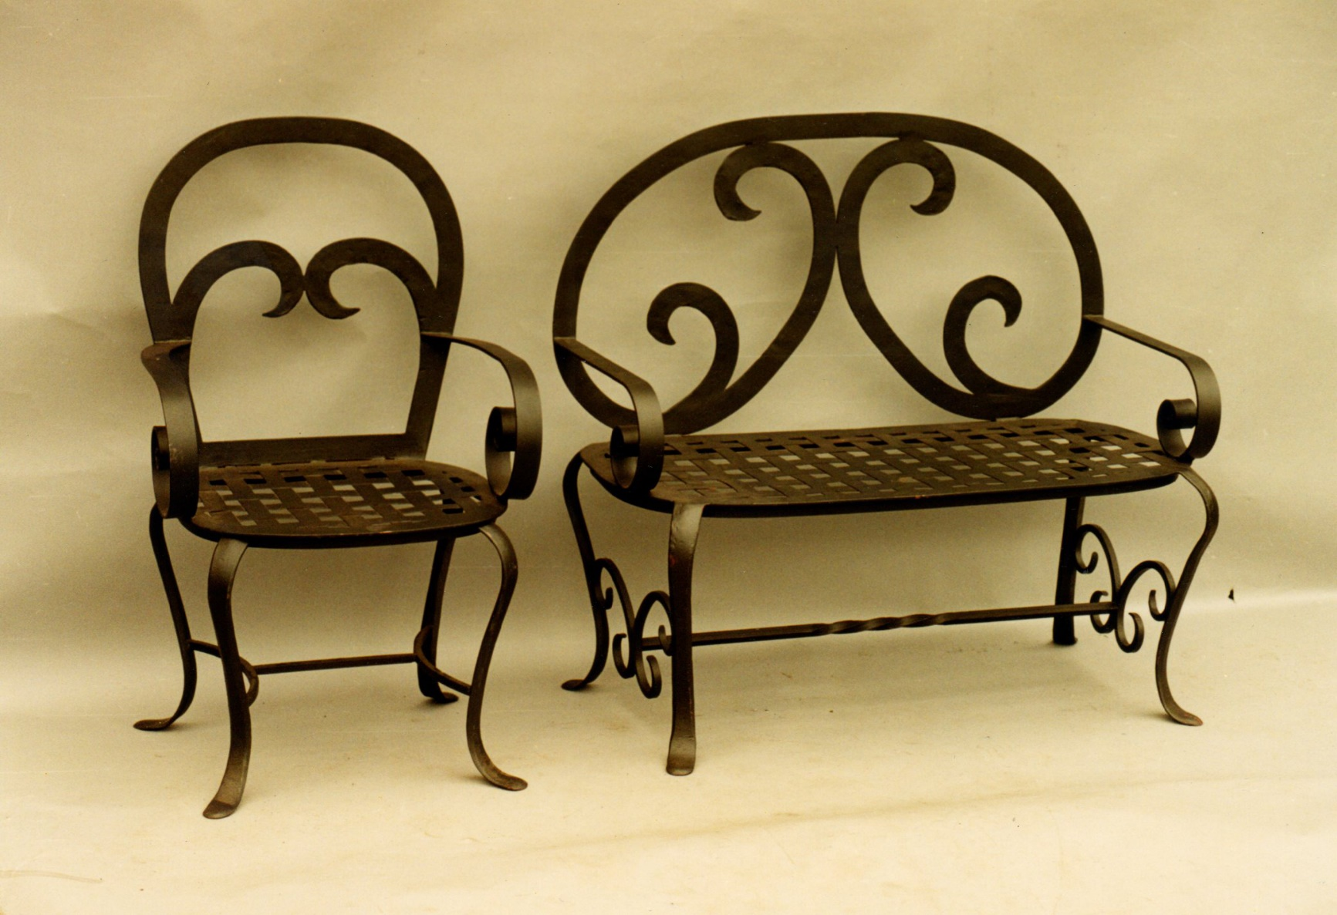
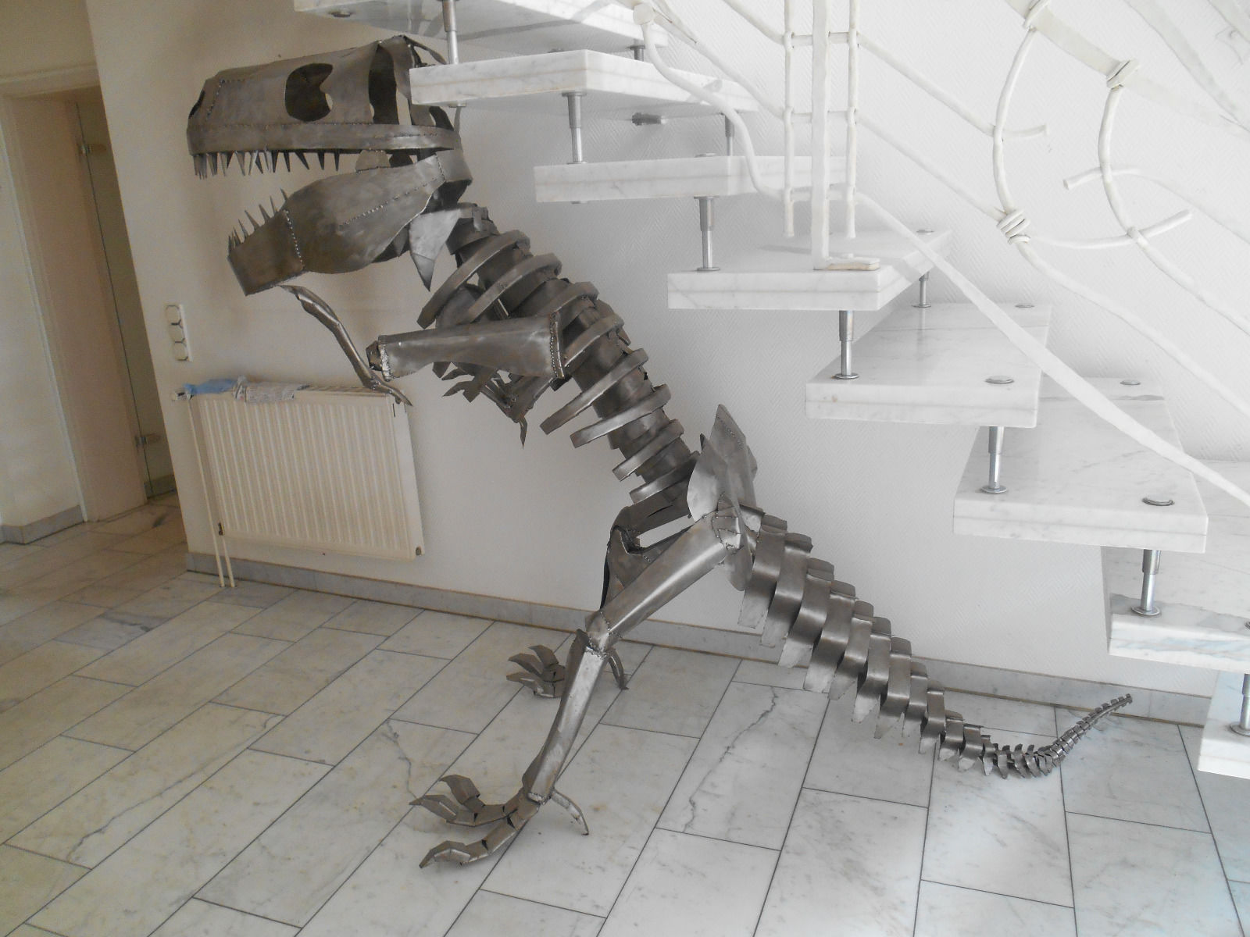
Bilder aus dem echten Leben
Notes:
passt

Slide 10
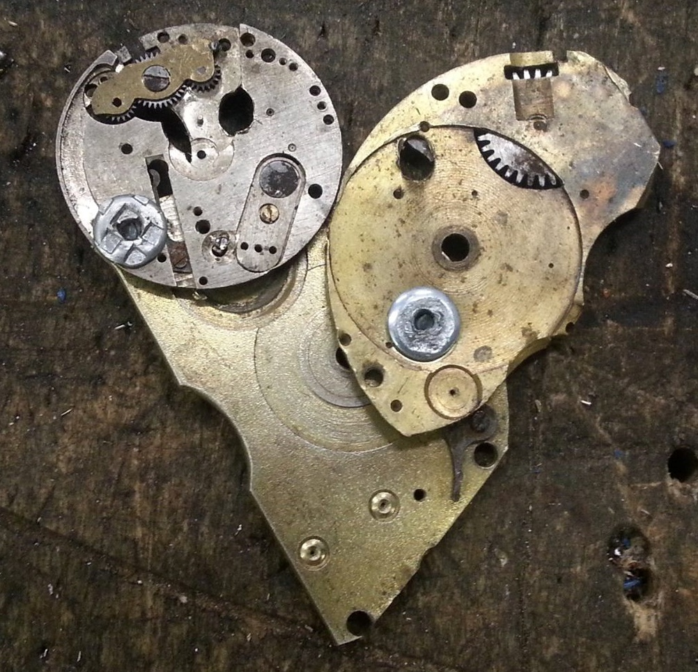
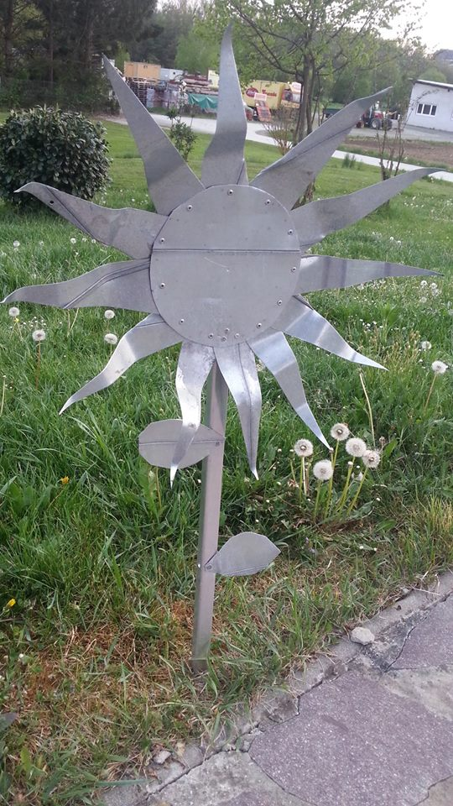
Bilder aus dem echten Leben
Notes:
passt

Slide 11
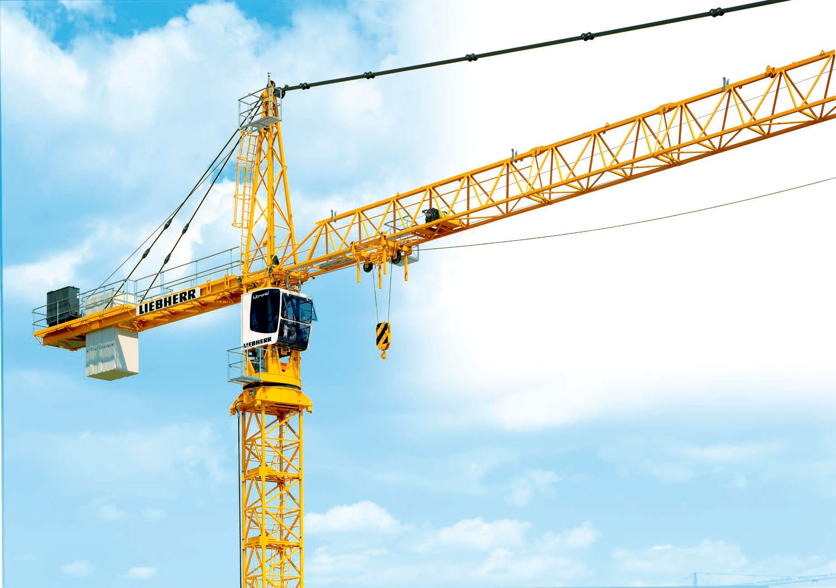
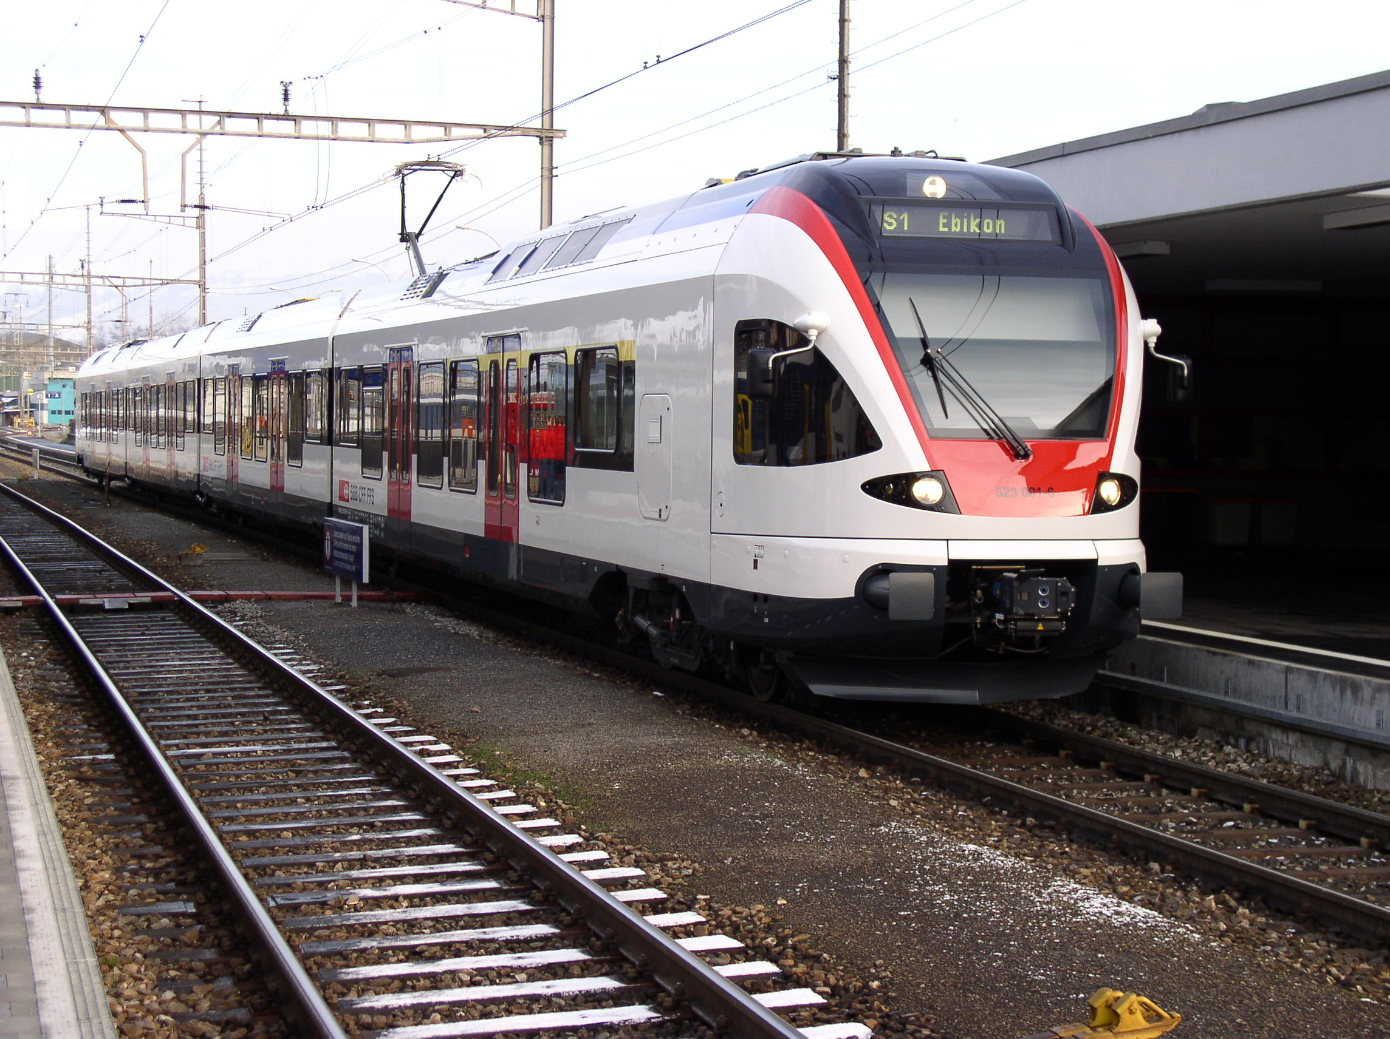
Bilder aus dem echten Leben
Notes:
passt

Slide 12
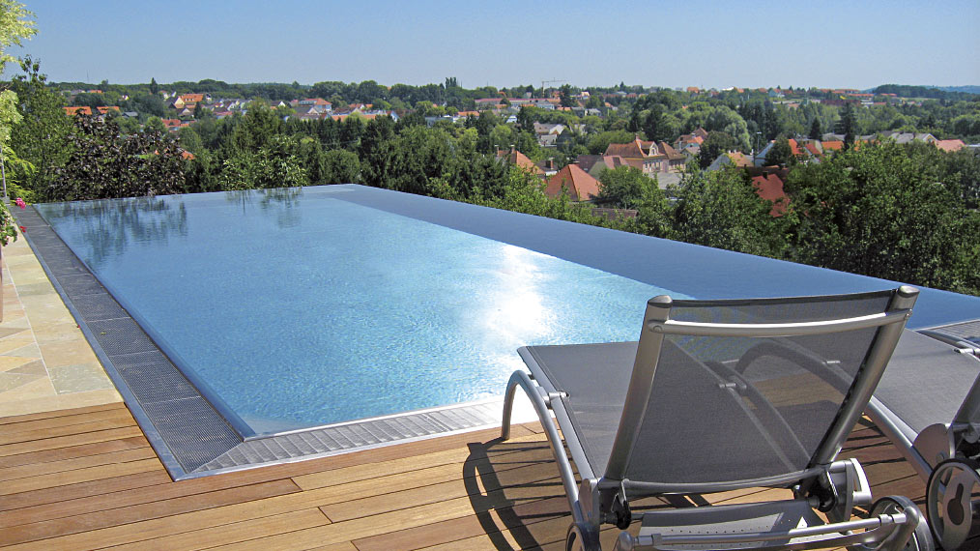
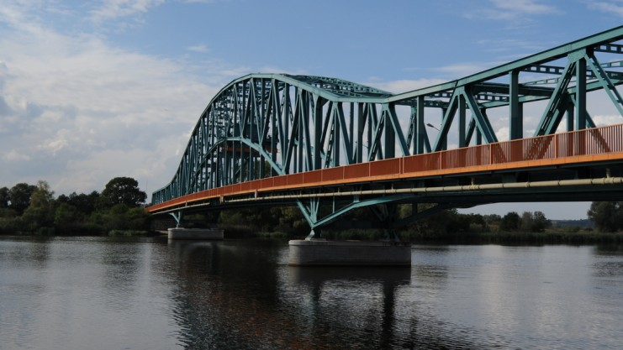
Bilder aus dem echten Leben
Notes:
passt

Slide 13
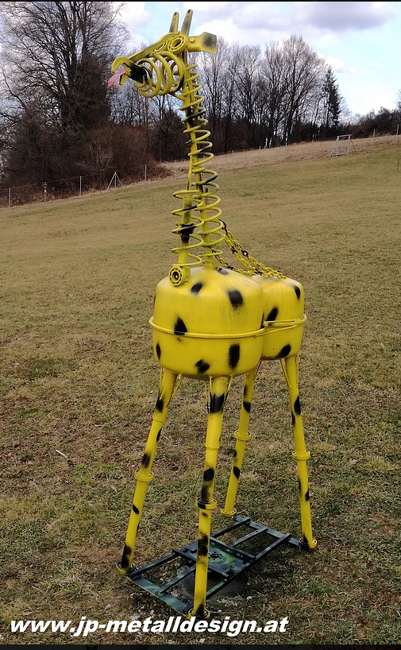
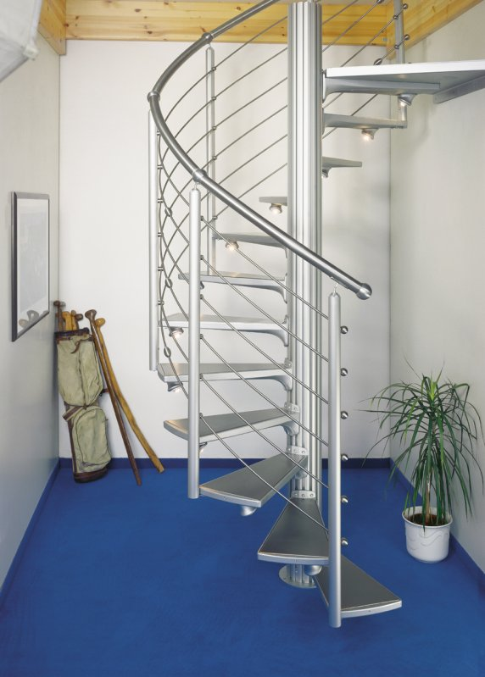
Bilder aus dem echten Leben
Notes:
passt

Slide 14
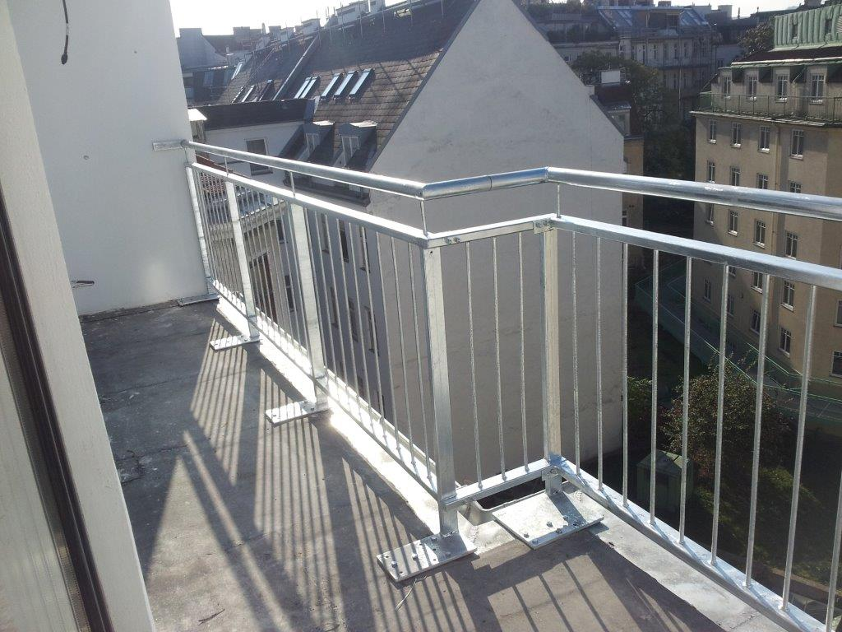
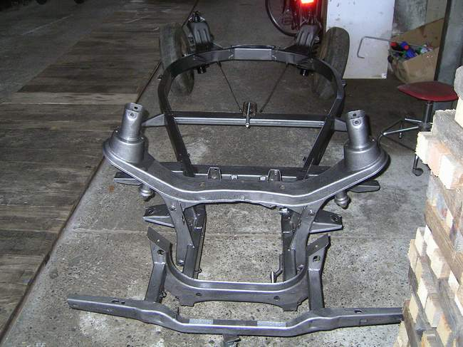
Bilder aus dem echten Leben
Notes:
passt

Slide 15
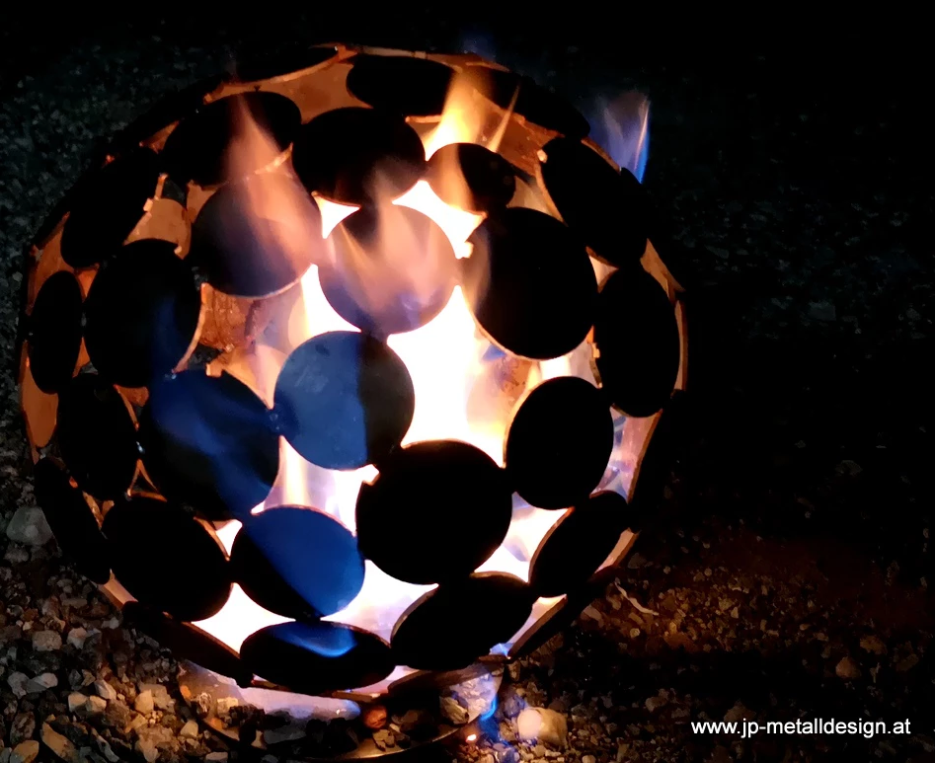
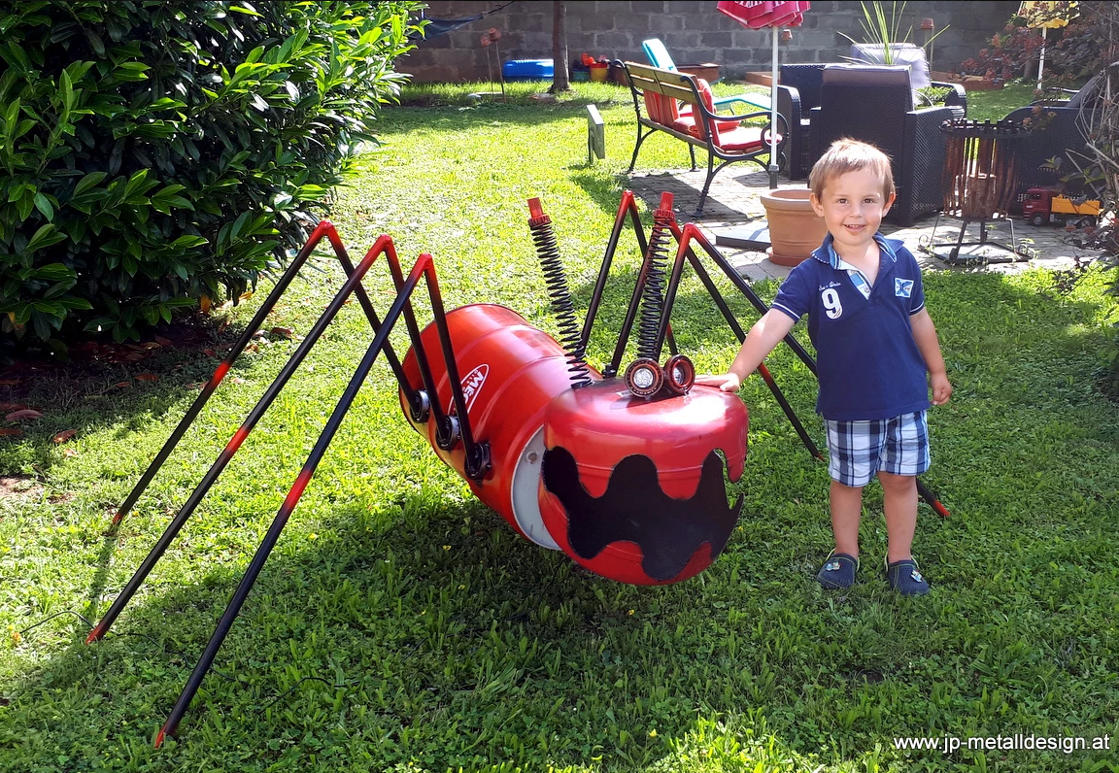
Bilder aus dem echten Leben
Notes:
passt

Slide 16
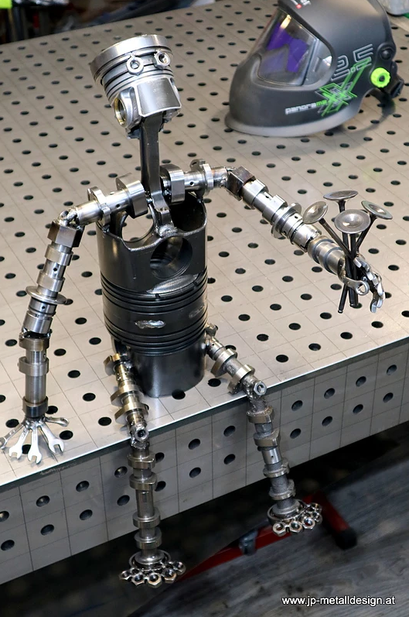
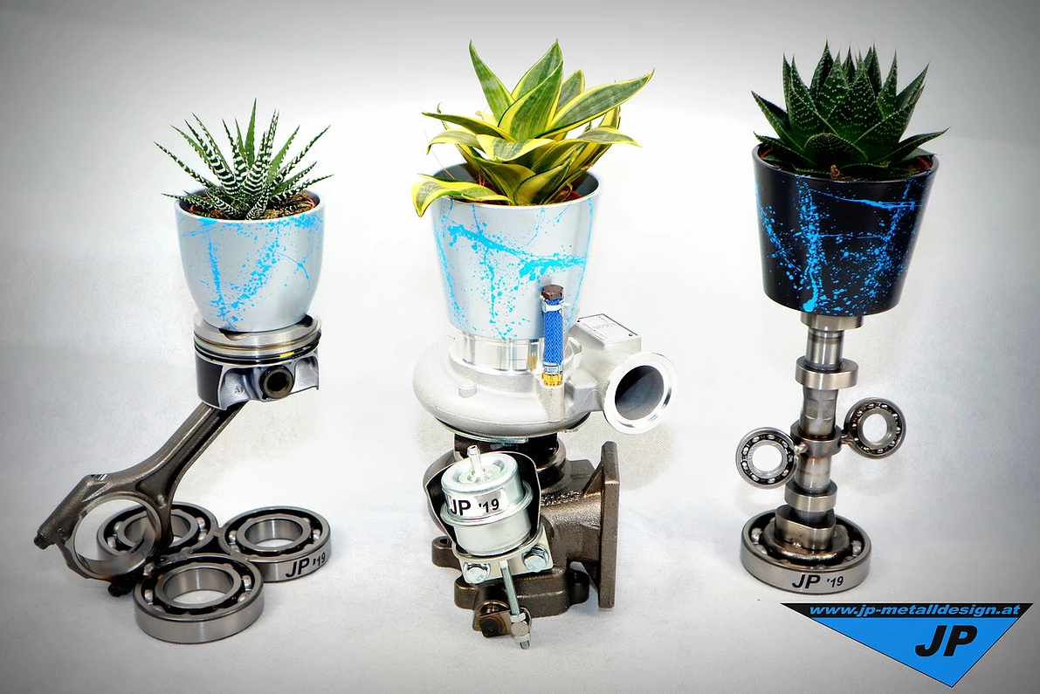
Bilder aus dem echten Leben
Notes:
passt

Slide 17
Metall ist überall!
Notes:
passt

